Slide 1

Spring 2025
操作系统
宋 红

Slide 2
操作系统中最核心的概念是进程：对正在运行程序的一个抽象。
操作系统的其他所有内容都是围绕着进程的概念展开的。
在一个多道程序设计系统中，CPU在各进程之间切换。
处理机管理→进程管理

Slide 3
Lecture 4: 进程表示与进程
状态变化
目的与要求:理解进程概念,掌握进程在系统中的表示方法，理解进程的创建及其状态变化。
重点与难点：进程表示与进程创建,状态转换。

Slide 4
1. 为什么要引入进程的概念？
程序的顺序执行：在任何时刻，机器只执行一个操作，只有在前一个操作执行完后，才能执行后继操作。
例：作业i的输入操作、计算操作和打印操作分别用I_{i}、C_{i}、P_{i}表示。则顺序执行过程为：
I₁
C₁
P₁
I₂
C₂
P₂
I₃
C₃
P₃
程序的顺序执行

Slide 5

S1: a = x+y;
S2: b = a-5;
S3: c = b+1;
程序语句的顺序执行

Slide 6
程序顺序执行特点：
    顺序性
    资源独占性，封闭性
    程序在运行时独占全机资源。因此，这些资源的状态只能由这个运行的程序决定和改变。
    可再现性
    只要初始条件相同，无论程序是连续运行，还是断断续续地运行，程序的执行结果与其执行速度无关。

Slide 7
优点： 由于顺序程序的封闭性和可再现性， 为程序员调试程序带来了很大方便。
缺点： 由于资源的独占性，使得系统资源利用率非常低。

Slide 8
多道程序设计：同一时刻内存中存放了多个作业，处理器交替运行不同的作业。提高了系统的效率，尤其是资源利用率。
特点：
    多道
    宏观上并行
    微观上串行
问题
    系统管理复杂化

Slide 9
程序的并发执行：计算机同时运行几个程序, CPU要不断地在几个程序之间切换。
资源
CPU
程序A
程序B
I/O
time

Slide 10
例: 作业i的输入、计算和输出操作分别用I_{i}、C_{i}、P_{i}表示。虽然同一作业中的输入、计算和输出必须顺序执行，但对一批作业而言，情况就不同了。
I₁
I₂
I₃
I₄
C₁
C₂
C₃
C₄
P₁
P₂
P₃
P₄
并发执行
并发执行

Slide 11
程序并发执行带来的新特征:
  资源共享性，失去了封闭性；
  在并发执行时，多个程序共享系统中的各种资源，因而这些资源的状态将由多个程序来改变，致使程序的运行失去了封闭性。
  制约性；
  因共享资源或协调完成同一任务而引起的。
  程序执行的间断性；
  结果不可再现。

Slide 12
例: 有程序A和B，共享一个变量N。以不同的速度运行。
program A: program B:
S1: N = 1 ; S3: N = 0 ;
… …
S2: N=N+1; print(N);
…

Slide 13
S1,S2和S3的运行顺序 print(N)
S1->S2->S3 0
S1->S3->S2 1
S3->S1->S2 2

Slide 14
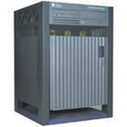

…
a = n //n表示剩余的票数
if (a>=1)
{ a = a-1; //售出一张票
n = a; }
……
服务器
售票员B
…
a = n //n表示剩余的票数
if (a>=1)
{ a = a-1; //售出一张票
n = a; }
……
因为这种错误和相对执行速度有关，因此称为与时间有关的错误。
售票员A
分时系统

Slide 15
结论：
  程序的并发执行使得程序的执行情况不可预见，其结果不再唯一，成为一个动态的过程。而程序是一个静态的概念，不再能切实反映程序执行的各种特征（独立性、并发性、动态性）。
“进程”
MIT：60年代初，MULTICS系统中提出；
IBM：CTSS/360系统，Linux系统等称为“任务”(task)。

Slide 16
进程的概念
是为了描述系统中各并发活动而引入的。
较典型的进程定义有：
(1) 进程是程序的一次执行。
(2) 进程是一个程序及其数据在处理机上顺序执行时所发生的活动。
(3) 进程是程序在一个数据集合上运行的过程，它是系统进行资源分配和调度的一个独立单位。
我们可以把传统OS中的进程定义为：“进程是程序的运行过程，是系统进行资源分配和调度的一个独立单位”。

Slide 17
进程具有的特性
动态性。进程是程序的一次执行过程，是临时的，有生命期的。
独立性。进程是系统进行资源分配和调度的一个独立单位。
并发性。多个进程可在处理机上交替执行。
结构性。系统为每个进程建立一个进程控制块。

Slide 18
进程与程序的区别和联系
（1）程序是静态的，进程是动态的。程序是有序代码的集合；进程是程序的一次执行。
（2）进程是暂时的，程序是永久的。进程是一个变化的过程，有生命周期，暂时存在，程序没有生命周期，可长久保存。
（3）进程是操作系统资源分配和保护的基本单位，程序没有此功能。
（4）进程与程序的对应关系。通过多次执行，一个程序可对应多个进程；通过调用关系，一个进程可包括多个程序。进程可创建其他进程，而程序并不能形成新的程序。
（5）进程与程序的结构不同，进程包括程序、数据、进程控制块。
磁盘
内存

Slide 19
2.进程的描述
进程的组成：
Process Control Block
灵魂，进程存在的唯一标志。
PCB
实体
程序：描述了进程要完成的功能，是
进程执行时不可修改的部分。
数据：进程执行时用到的数据（用
户输入的数据、常量、静态变量）。
程序
数据
工作区：参数传递、系统调用时使
用的动态区域（堆栈区）。
工作区

Slide 20
进程组成结构
进程映像：进程执行程序,数据,栈。进程映像如何存放在内存取决于存储管理机制。
进程控制块PCB：系统管理控制进程运行用的信息集合（含核心栈）。
用户空间
系统空间

Slide 21
  进程控制块（PCB）
    定义：是操作系统用来记录进程详细状态和相关信息的基本数据结构，它和进程是一一对应的，是进程存在的唯一标识。
    作用：提供进程的各种信息，以便操作系统控制和管理。

Slide 22
PCB结构
类型 | 内容 | 作用
标识信息 | 1）进程标识 2）用户标识 3）父进程标识 | 标识一个进程
现场信息 | 1）CPU通用寄存器内容 2）CPU控制和状态寄存器内容 3）堆栈指针等 | 记录处理机现场信息，以备恢复之用
控制信息 | 1）进程状态 2）调度信息 3）队列指针 4）位置信息 5）资源占用信息 …… | 用于进程的调度管理

Slide 23
PCB含有三大类信息描述：
进程标识信息。如本进程的标识；本进程的产生者标识(父进程标识)；进程所属用户标识。
处理机状态信息保存区(栈式结构)。实质就是核心栈。保存进程的运行现场信息：
通用寄存器。这是指任何程序都可以使用的数据、地址寄存器。
控制和状态寄存器。如程序计数器(PC)；处理机状态字(PS)

Slide 24
进程控制信息
调度和状态信息，用于操作系统调度进程占用处理机。
进程间通讯信息，为支持进程间的通讯相关的各种标识，信号，信件等，这些信息存在接收方的进程控制块中。
存储管理信息。包含有指向本进程映像存储空间的数据结构。
进程所用资源。说明由进程打开，使用的系统资源，如打开的文件等。
有关数据结构链接信息，进程可以链接到一个进程队列中，或链接到相关的其它进程PCB。

Slide 25
Unix：struct proc{……};
Linux： struct task_struct{……};
Windows NT/2000/XP执行体进程块（EPROCESS）包含了管理地址空间的域、跟踪分配给进程资源的域等，基本信息同Linux进程描述符。
实例
EPROCESS
KPROCESS
ETHREAD
KTHREAD
内核实现线程调度，调度信息在KTHREAD结构中

Slide 26
  操作系统对PCB的管理：集中统一管理
内存
PCB
PCB
辅存
PCB表
非常驻信息
非常驻信息
PCB
PCB
非常驻信息
非常驻信息

Slide 27
3.进程的状态
进程的创建
  操作系统为进程创建进程控制块和分配地址空间的过程就是进程创建的过程。
创建进程标识
分配内存和其它资源
初始化进程控制块
就绪队列
将创建的进程置于就绪队列
PCB
PCB
PCB
PCB

Slide 28
进程的创建与结束等系统调用
进程创建处理过程大致为：
接收进程运行所需参数：如初始优先级，执行程序描述及输入参数，其它资源等参数。
请求分配进程描述块PCB空间，得到一个内部数字进程标识。
用传来的参数初始化PCB表。
产生用于描述进程空间的数据结构，用初始执行文件初始化进程空间，建立程序段，数据段、用户栈段等。

Slide 29
    用进程运行输入参数等设置处理机现场保护区，造一个进程运行栈帧。
    置好父进程等关系域。
    将进程置成就绪状态。
    将PCB表挂入就绪队列，等待时机被调度运行。

Slide 30
    进程结束大致处理过程如下：
    将进程状态改到结束状态；
    关闭所有打开文件、设备；
    释放进程程序文件和其他资源；
    进行相关信息统计；
    清理其相关进程的链接关系，如在Linux中，将该结束进程的所有子进程链到1号进程，作为1号进程的子进程，并通知父进程自己已结束；
    释放进程映像空间；
    释放进程控制块(PCB)；
    调进程调度与切换程序。

Slide 31
Linux系统中进程相关的系统调用
如waitpid(pid,&statloc,opts)系统调用。 进程发出此系统调用阻塞于内核等待pid所指进程运行结束。
Wait();
Fork();
Exit();
…

Slide 32
进程的状态
进程在其生命期内一直处在一个状态不断变化的过程中。为了刻画这种变化过程，操作系统把进程分成若干种状态，并约定各种状态之间的转换条件。
状态信息记录在进程的PCB结构中。

Slide 33
进程的执行
进程占有处理机，处理机正在执行该进程的程序。
运行
Running
被调度
等待资源和事件
时间片用完，中断
就绪
Ready
阻塞
Blocked
资源释放或事件完成
也叫等待、睡眠态，此时进程因等待某种条件（如I/O操作或进程同步）无法运行。引起进程阻塞的原因很多，系统将根据不同的阻塞原因将进程插入某个相应的阻塞队列中。
进程已获得除处理机外的所需资源，等待分配处理机执行。

Slide 34
进程状态转换及原因
状态转换 | 原因
就绪—运行 | 进程被调度程序选中占用CPU。
运行—阻塞 | 进程出让CPU，等待系统分配资源或某些事件的发生，如：暂时不能访问某一资源，操作系统尚未完成服务，系统正在初始化I/O设备，等待用户的输入信息等。
阻塞—就绪 | 处于等待队列中的进程，当其等待的事件已经发生，或等待的资源可用时，此进程将进入就绪队列竞争CPU。
运行—就绪 | 进程分配的时间片已用完，或者在中断机制下，有更高优先级的进程进入系统，这时进程进入就绪队列等待下一次被选中而占用CPU。

Slide 35
    运行状态(Running)：当一个进程正在处理机上运行时。
    就绪状态(Ready)：一个进程获得了除处理机之外的一切所需资源，一旦得到处理机即可运行.
    阻塞状态又称等待状态(Blocked)：一个进程正在等待某一事件而暂停运行时，如等待某资源成为可用，等待输入/输出完成。
    创建状态(New)：一个进程正在被创建，还没到转到就绪状态之前的状态。
    结束状态(Exit)：一个进程正在从系统中消失时的状态，这是因为进程结束或其它原因终止所导致。

Slide 36
结束执行
结束
新建
运行
等待资源
和事件
被调度
创建完毕
时间片用完，中断
就绪
阻塞
资源释放或事件完成
五种进程状态转换

Slide 37
可能的状态变化如下：
    空→创建：一个新进程被产生来执行一个程序。
    创建→就绪：当进程被创建完成，初始化后，一切就绪准备运行时变到就绪态。

Slide 38
    就绪→运行：处于就绪状态的进程被进程调度程序选中后，在处理机上运行。
    运行→结束：当进程指示它已经完成或者因错终止，当前运行进程会由操作系统作结束处理。
    运行→就绪：进程在其运行过程中，分给它的处理机时间片用完而让出处理机;在可剥夺的操作系统中，当有更高优先级的进程就绪，在准备从内核返回用户态运行时运行调度程序可以将正运行进程从运行状态改变为就绪状态，让更高优先级进程运行。

Slide 39
    运行→阻塞：当进程请求某样东西且必须等待时，如，当进程请求操作系统服务，而操作系统得不到所需的资源，或进程请求一个输入/输出操作，操作系统已启动外设，但输入/输出尚未完成，或进程要与其它进程通讯，要接收对方还未发出的信件时进程都会被阻塞。
    阻塞→就绪：当进程要等待事件到来时，它从阻塞变到就绪。

Slide 40
进程挂起
进程在挂起（Suspend）状态意味着进程没有占用内存空间，处在挂起状态的进程映像在磁盘上。

Slide 41
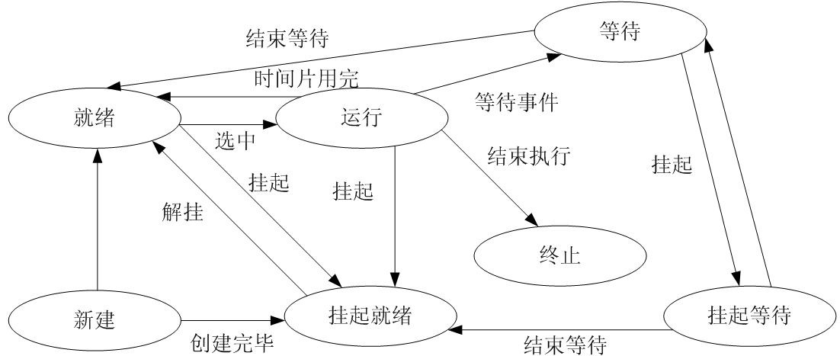
解挂
七种进程状态转换

Slide 42
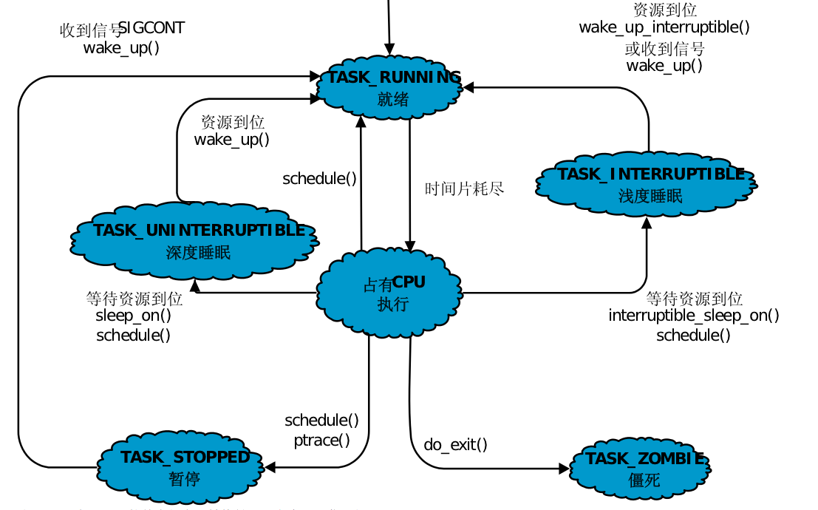
LINUX进程间状态转换和内核调用

Slide 43
进程的组织
（1）线性表组织方式：把所有进程的PCB存放在一个数组中，系统通过数组下标访问每个PCB。
PCB(0)
PCB(1)
PCB(2)
…….
PCB(n-1)
PCB(n)
进程控制块采用线性表管理

Slide 44
（2）链表组织方式：把具有相同状态的PCB组成一个队列。
  处于就绪态的进程可按照某种策略排成多个就绪队列。
  处于阻塞态的进程又可以根据阻塞的原因不同组织成多个阻塞队列。如，等待磁盘I/O队列，等待磁带I/O队列等。

Slide 45
状态表示方法:
就绪队列1
就绪队列2
...
就绪队列n
终止进程
处理机
接收进程
超时
事件1发生
等事件1
事件2发生
等事件2
...
事件m发生
等事件m

Slide 46
系统专门设置一个指针指向当前运行进程的PCB。
UNIX系统中就有一个CURPRO指针，指向当前运行进程的PCB。

Slide 47

索引方式：系统根据进程的状态，建立几张索引表，并把索引表在内存的首地址记录于内存中一些专用单元。

Slide 48
主要内容总结
进程描述
进程定义
进程控制结构
进程状态
进程的创建与结束
进程状态变化模型
进程挂起

